Slide 1



Software Defined Network
张艺凡
曹若骁
雷皓凌
CS305 presentation
2019.12.23

Slide 2
Content
Background
Implementation
Testing

Slide 3
Background

Slide 4
Background
SDN:
A Software Defined Network framework/ concept.
Ryu:
A controller platform based on SDN, written in Python.
Mininet:
A network topology emulator.
Notes:
只要网络硬件可以集中式软件管理，可编程化，（控制转发分开）

Slide 5
Implementation

Slide 6
Implementation
Shortest Path Calculation:
Dijkstra's algorithm
For this case that the link weights equally, this algorithm is not better than the general BFS algorithm
Notes:
那么先说一下中国电动汽车的一个市场情况。
我国新能源汽车销量从2015年开始跃升至全球销量第一水平。到现在一直稳定占据很大，超过一半的市场份额。

Slide 7
Implementation
Add and Delete of: Link, Host, Switches
Generate ARP reply.
Forwarding rule and Flow Table Update.
Output Shortest path and Topology.
Notes:
那么先说一下中国电动汽车的一个市场情况。
我国新能源汽车销量从2015年开始跃升至全球销量第一水平。到现在一直稳定占据很大，超过一半的市场份额。

Slide 8
Testing

Slide 9
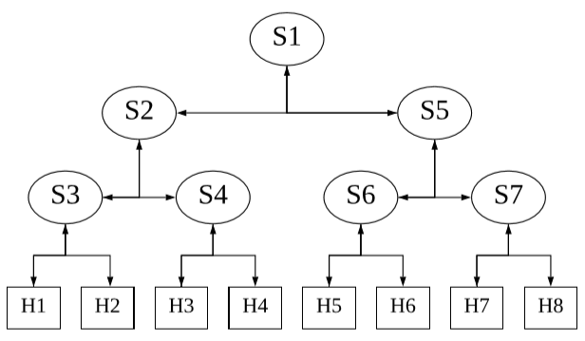
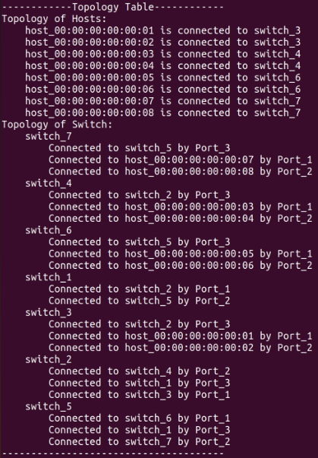
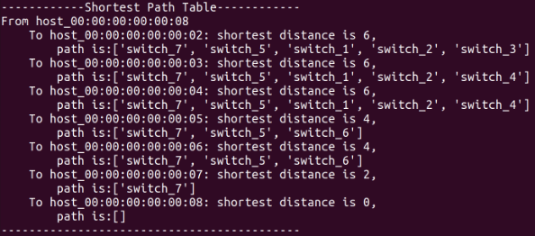
Testing—Tree 3
Notes:
那么先说一下中国电动汽车的一个市场情况。
我国新能源汽车销量从2015年开始跃升至全球销量第一水平。到现在一直稳定占据很大，超过一半的市场份额。

Slide 10
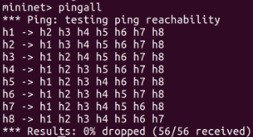
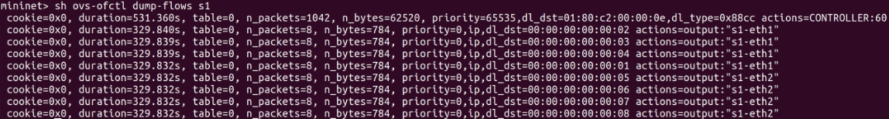
Testing—Tree 3
Notes:
那么先说一下中国电动汽车的一个市场情况。
我国新能源汽车销量从2015年开始跃升至全球销量第一水平。到现在一直稳定占据很大，超过一半的市场份额。

Slide 11
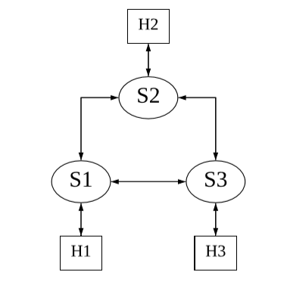
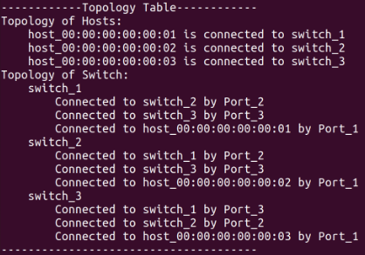
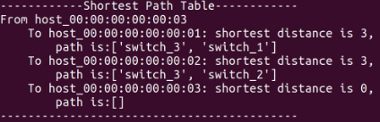

Testing—Triangle
Notes:
那么先说一下中国电动汽车的一个市场情况。
我国新能源汽车销量从2015年开始跃升至全球销量第一水平。到现在一直稳定占据很大，超过一半的市场份额。

Slide 12
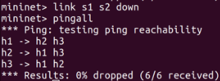
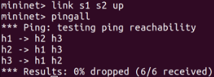
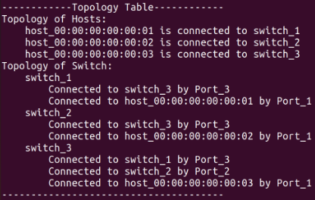
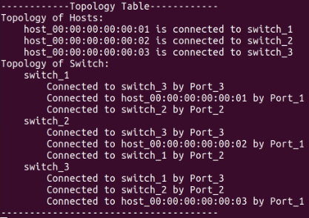
Testing—Triangle Link down-up
Notes:
那么先说一下中国电动汽车的一个市场情况。
我国新能源汽车销量从2015年开始跃升至全球销量第一水平。到现在一直稳定占据很大，超过一半的市场份额。

Slide 13
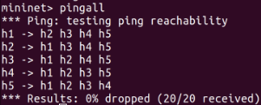
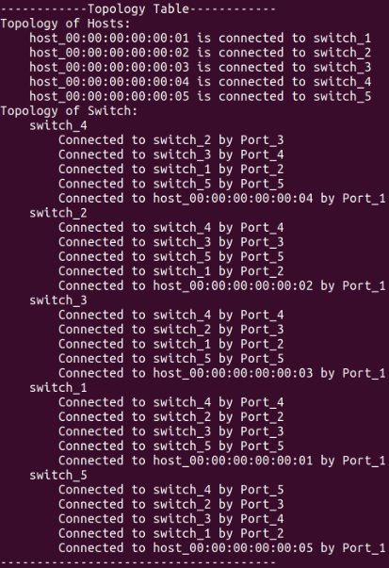
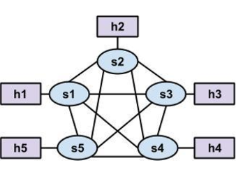
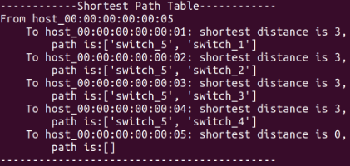
Testing—Mesh 5
Notes:
那么先说一下中国电动汽车的一个市场情况。
我国新能源汽车销量从2015年开始跃升至全球销量第一水平。到现在一直稳定占据很大，超过一半的市场份额。

Slide 14
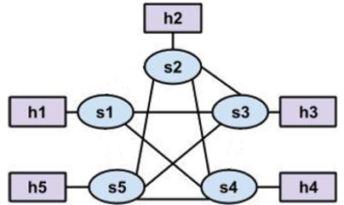
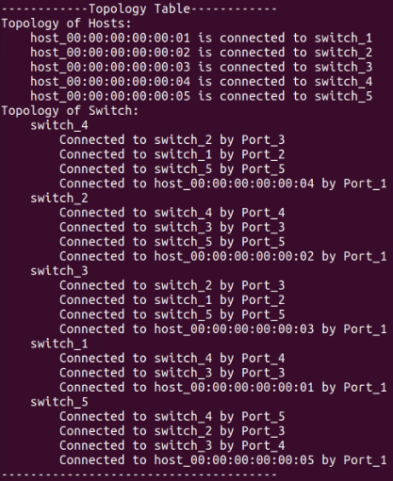
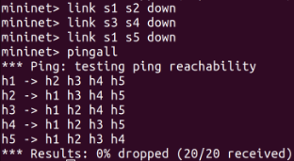
Testing—Mesh 5 Link down
Notes:
那么先说一下中国电动汽车的一个市场情况。
我国新能源汽车销量从2015年开始跃升至全球销量第一水平。到现在一直稳定占据很大，超过一半的市场份额。

Slide 15
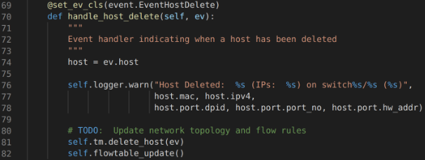
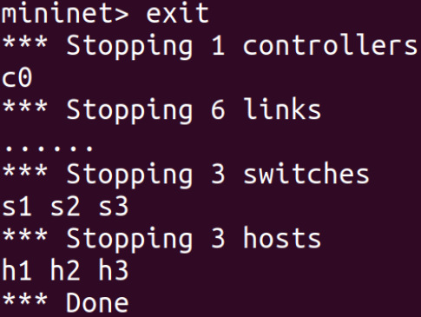
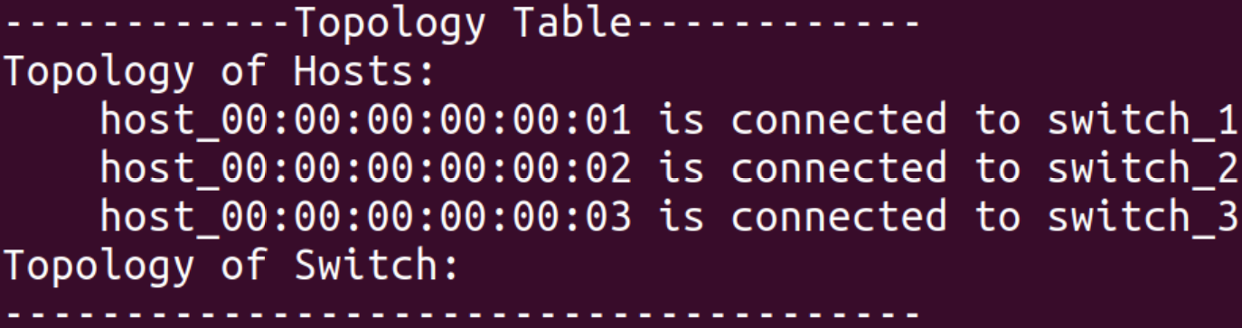
Try & Problem
Host delete:
Switches and links can be deleted, but hosts can not.
Notes:
那么先说一下中国电动汽车的一个市场情况。
我国新能源汽车销量从2015年开始跃升至全球销量第一水平。到现在一直稳定占据很大，超过一半的市场份额。

Slide 16
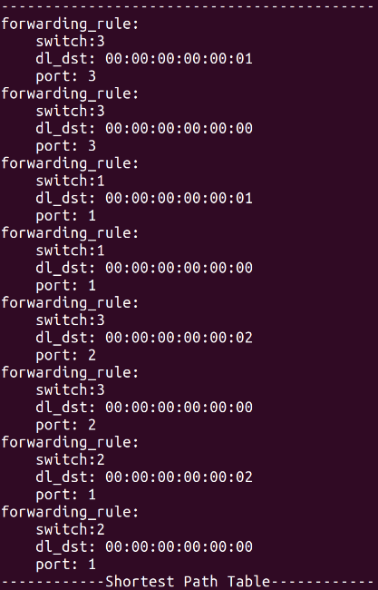
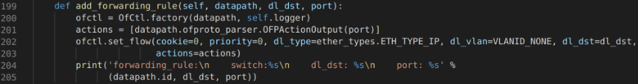
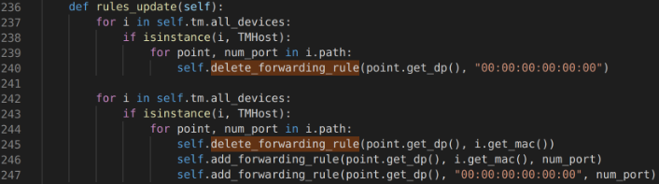
Try & Problem
Flooding/broadcast:
Have not implemented the
spanning tree.
Notes:
那么先说一下中国电动汽车的一个市场情况。
我国新能源汽车销量从2015年开始跃升至全球销量第一水平。到现在一直稳定占据很大，超过一半的市场份额。

Slide 17
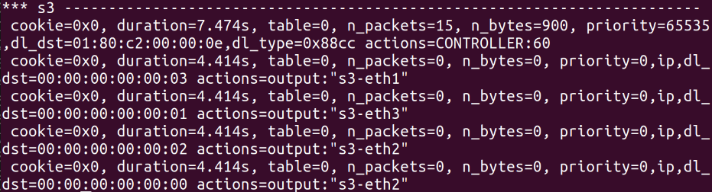
Try & Problem
Flooding/broadcast:
Have not implemented the
spanning tree.
Notes:
那么先说一下中国电动汽车的一个市场情况。
我国新能源汽车销量从2015年开始跃升至全球销量第一水平。到现在一直稳定占据很大，超过一半的市场份额。

Slide 18
Thanks

